Slide 1
스크립트
텀 프로젝트
중간 발표
-박스오피스 검색-
2013180005 게임공학과 김도엽
2013184026 엔터테인먼트컴퓨팅 전계환

Slide 2
개발 APP
일별
박스오피스
어플리케이션

Slide 3
CONTENTS
구현한 기능
1
실시간 API연동을 통한 데이터 출력 및 데이터 갱신
- url을 통한 파싱으로 데이터 출력 및 갱신
2
날짜 , 지역, 한국/외국영화 별 박스오피스 순위 검색기능
날짜를 먼저 입력 받고 지역 검색
지역을 검색하면 디폴트로 한국 외국 구분없이 영화순위 출력
한국/외국별로 검색해서 범위를 한정적으로 줄여 원하는 정보 출력
날짜 검색 시 아무것도 입력하지 않거나 2004/01/03 이전의 날짜를 검색할 경우
지역검색으로 넘어갈 수가 없음
날짜를 잘못 입력하거나 입력 하지 않으면 경고 메세지 박스 출력

Slide 4
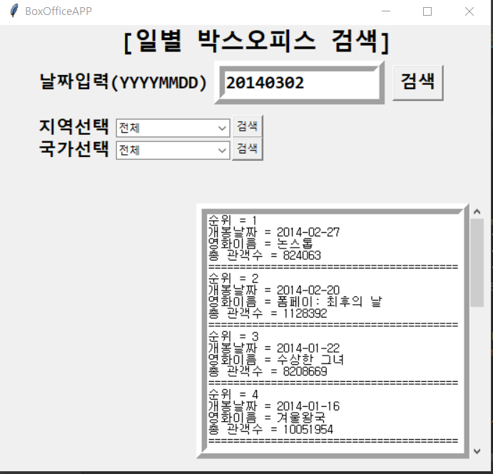
CONTENTS
APP 실행 화면

Slide 5
주차별 계획 점검
주차 | 계획 | 세부계획 | 실행 여부
1주차 (4.27~5.3) | OPEN API조사 및 주제 선정 | XML 모듈 조사 완료,국가공공데이터 포털 활용 사례 조사 | Y
2주차 (5.4~5.10) | 상세기능, 구현방법, 역할분담 | 박스오피스 순위 정보, 관람객수 등 정보확인 | Y
3주차 (5.11~5.17) | 기획발표 5/17 | 영화진흥위원회 OPEN API 활용 | Y
4주차 (5.18~5.24) | 다양한 검색기능 구현 | 날짜, 지역, 나라(한국/외국) 검색기능 구현 | Y
5주차 (5.25~5.31) | 중간시연발표 5/31 | YOUTUBE 활용 중간 시연 발표 | Y
6주차 (6.1~6.7) | Tkinter GUI 구현 및 Telegram bot 구현 | 해당 일자에 상영된 스크린 수,횟수 통계 추출
7주차 (6.8~6.14) | 메일전송, 지도연동 구현 미흡한 부분 보완 | 이메일, 지도연동, 영화포스터사진, 그래프 등 추가기능 구현
8주차 (6.15~6.21) | c/c++ 연동 및 배포파일 작성 최종 발표 6/19 | C / C++연동 및 distutils 모듈 활용, 배포파일 youtube 활용 최종 구현 발표

Slide 6
CONTENTS

Slide 7
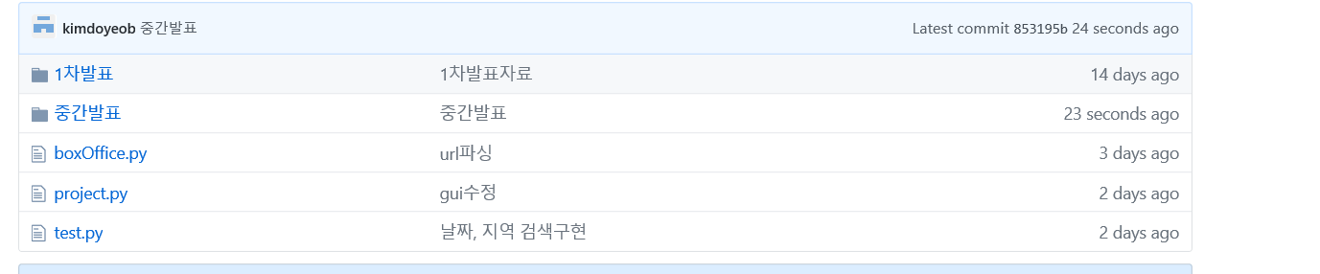
CONTENTS
GITHUB

Slide 8
Thank You

